Slide 1
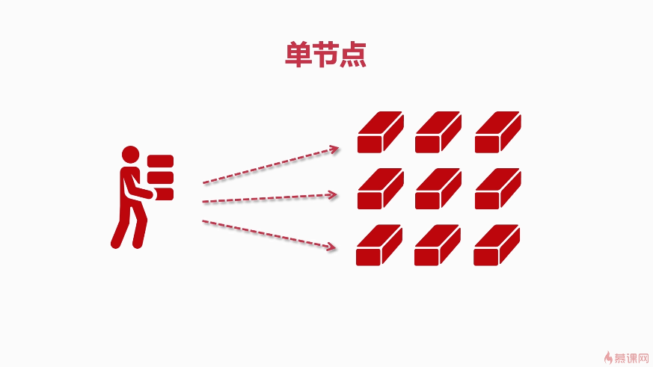

Slide 2
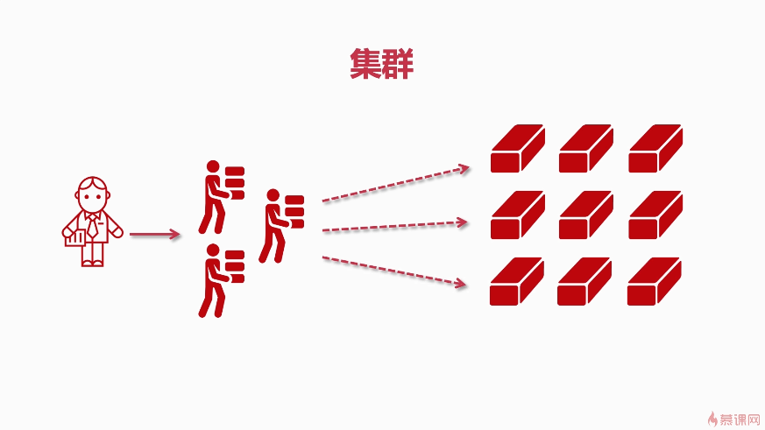
集群是增加服务器，负载均衡是分给服务器做事

Slide 3
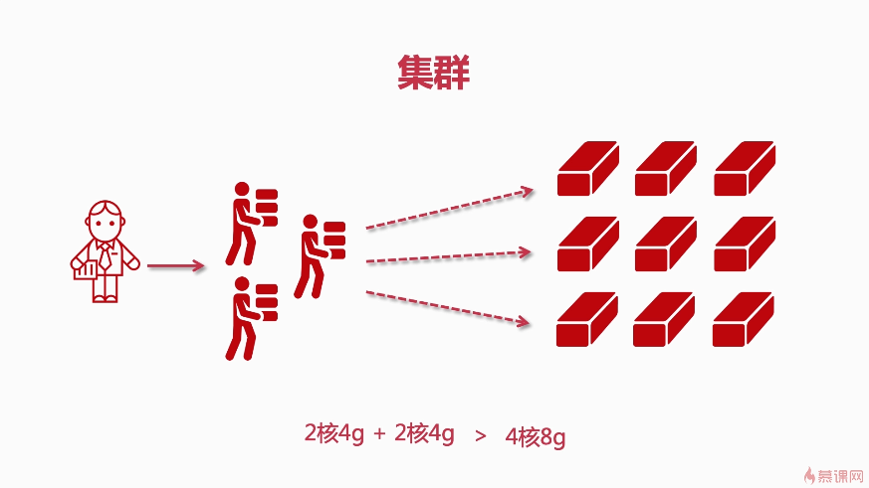
1 + 1 > 2

Slide 4
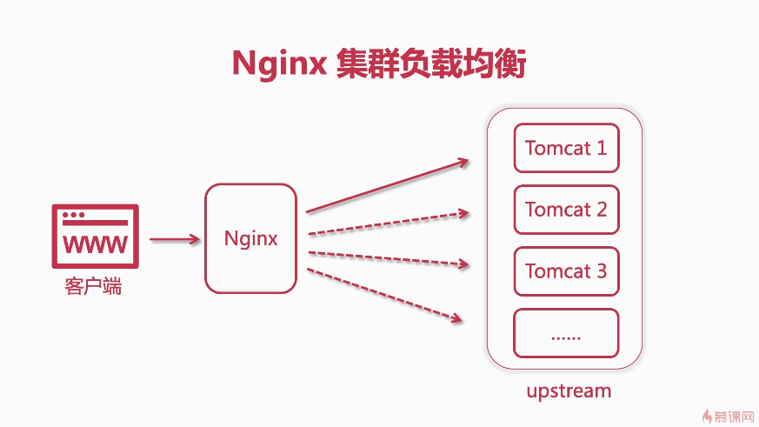
负载均衡：根据后台服务器的负载进行分配客户端请求

Slide 5
